Slide 1
BASES DE DATOS
Mg. Carol Natalia Pastrana López
carolnataliapastranalopez@gmail.com

Slide 2
INTRODUCCIÓN A BASES DE DATOS
CONCEPTOS BASICOS
  DATO: Palabras y números que por si solos no tienen ningún significado.
    Ej: María, 1256325, 16, José, 52664, etc.
  BASE DE DATOS: Colección de datos relacionados – donde los datos toman sentido – se pueden manejar (mostrar, consultar, eliminar, insertar, etc.) – su función es proporcionar información confiable.
    Campo: área donde se almacenan los datos – deben ser del mismo tipo
    Registro: colección de campos (datos) pueden ser o no del mismo tipo y siempre están relacionados.
    Archivo o Tablas: colección de registros que deben de tener una relación.

Slide 3
CAMPO
COD_EST | NOMBRE | APELLIDO | EDAD | TELEFONO
20211 | MARIA | FLOREZ | 15 | 12345
20212 | JUAN | AVILA | 16 | 25641
20213 | JOSE | LOPEZ | 16 | 56987
REGISTRO
ARCHIVO
COD_EST | ASIGNATURA | PROMEDIO
20211 | INGLES | 3,8
20212 | ARTISTICA | 5,0
20213 | TECNOLOGIA | 4,7
BD ESTUDIANTES GRADO 1003 SAFA

Slide 4
MODELADO DE BASES DE DATOS
MODELO RELACIONAL
(Diagrama entidad relación)

Slide 5
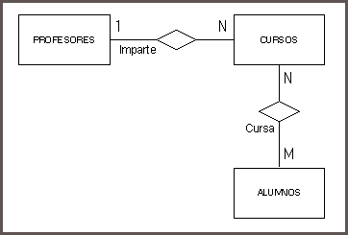
DIAGRAMA ENTIDAD/RELACIÓN
MODELO DE BASES DE DATOS: CONJUNTO DE IDEAS LOGICAS UTILIZADAS PARA REPRESENTAR LA ESTRUCTURA DE BD’S
  MODELO RELACIONAL: Permite visualizar la estructura de la BD y la relación entre los datos.
    DIAGRAMA ENTIDAD/RELACION: Herramienta que permite modelar (formar o construir) nuestra base de datos y analizarla.

Slide 6

BASE DE DATOS
MODELAR = FORMAR / CONSTRUIR
ELEMENTOS DEL DIAGRAMA E/R
  Entidad
  Relación
  Unión entre entidades
  Atributo
  Clave primaria (Atributo principal)
  Clave secundaria (Atributo foráneo)
ESTUDIANTE

Slide 7
BASE DE DATOS
ELEMENTOS DEL DIAGRAMA E/R
  ENTIDAD: Representan cosas u objeto concretos/reales o abstractos que figura en nuestra BD como: alumno, cliente, empresa, grados, asignatura, profesores,….
    Estudiante (objeto físico): contiene la información de los estudiantes
    Profesor (objeto físico): contiene la información de los profesores
    Asignatura (objeto abstracto): contiene la información de las asignaturas
    Grados (objeto abstracto): contiene la información de los grados
GRADOS
ESTUDIANTE
PROFESORES
ASIGNATURAS

Slide 8
  ATRIBUTO: Definen o identifican las características de una entidad, es el contenido de la entidad y nos dan información sobre ella, como: nombre, edad, fecha,….
SEDE
GRADOS
PROFESORES
ASIGNATURAS
ID GRADO
ID
CC
GRADO
CANT. ESTUDIANTES
GRADO
NOMBRE PROF
ASIGNATURA
NOMBRE ASIGN
CELULAR

Slide 9
  RELACIÓN: Es un vinculo que nos permite definir la relación o dependencia entre varias entidades, es decir, nos permite exigir que varias entidades compartan ciertos atributos de forma indispensable; también es llamada cardinalidad.
GRADOS
ASIGNATURAS
pertenece
imparte
PROFESORES

Slide 10
  ATRIBUTO PRINCIPAL O CLAVE PRIMARIA: Característica principal, única en cada entidad y cada entidad debe tener la suya
SEDE
PROFESORES
GRADOS
ID o #SALON
CC
GRADO
PROFESOR
NOMBRE
ASIGNATURA
CELULAR

Slide 11
SEDE
ID
ID
GRADOS
ASIGNATURAS
PROFESOR
NOMBRE
pertenece
GRADO
imparte
PROFESORES
CC
NOMBRE
GRADO
CELULAR
ASIGNATURA

Slide 12
EJEMPLOS
DIAGRAMA ENTIDAD RELACIÒN

Slide 13
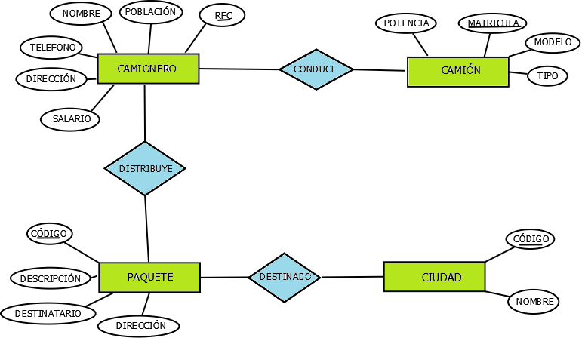

Slide 14
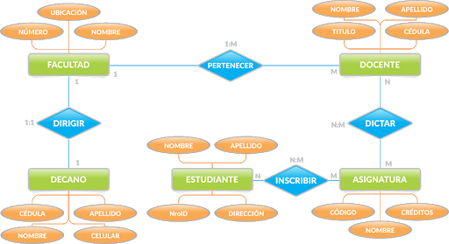

Slide 15
EJERCICIOS
MODELADO ENTIDAD RELACIÒN https://idroo.com/board-86czgEx1DF

